Slide 1
第10章 含有耦合电感的电路
重点
1.互感和互感电压
2.有互感电路的计算
3.空心变压器和理想变压器

Slide 2
10.1 互 感
耦合电感元件属于多端元件，在实际电路中，如收音机、电视机中的中周线圈、振荡线圈，整流电源里使用的变压器等都是耦合电感元件，熟悉这类多端元件的特性，掌握包含这类多端元件的电路问题的分析方法是非常必要的。
Φ s
Φ₁₁
1. 互感
Φ ₂₁
N₁
N₂
i₁
+
u₁₁
–
+
u₂₁
–
线圈1中通入电流i₁时，在线圈1中产生磁通(magnetic flux)，同时，有部分磁通穿过临近线圈2，这部分磁通称为互感磁通。两线圈间有磁的耦合。

Slide 3
定义Ψ ：磁链 (magnetic linkage)，ψ =Nφ
当线圈周围无铁磁物质(空心线圈)时，Ψ与i 成正比,当只有一个线圈时：
当两个线圈都有电流时，每一线圈的磁链为自磁链与互磁链的代数和：
注
（1）M值与线圈的形状、几何位置、空间媒质有关，与线圈中的电流无关，满足M₁₂=M₂₁
（2）L总为正值，M值有正有负.

Slide 4
2. 耦合系数 (coupling coefficient)
用耦合系数k 表示两个线圈磁耦合的紧密程度。
当 k=1 称全耦合: 漏磁 Φ _{s1} =Φ_{s2}=0
即 Φ₁₁= Φ_{21 ，}Φ₂₂ =Φ₁₂
一般有：
耦合系数k与线圈的结构、相互几何位置、空间磁介质有关

Slide 5
3. 耦合电感上的电压、电流关系
Φ₁₁
Φ ₂₁
N₁
N₂
i₁
+
u₁₁
–
+
u₂₁
–
当i₁、u₁₁、u₂₁方向与Φ 符合右手螺旋时，根据电磁感应定律和楞次定律：
自感电压(u ,i取关联参考方向)
互感电压

Slide 6
Φ₁₁
Φ _{s}
Φ ₀
N₁
N₂
N₃
i₁
i₂
i₃
+
u₁
–
+
u₂
–
+
u₃
–
当两个线圈同时通以电流时，每个线圈两端的电压均包含自感电压和互感电压：
1、自感电压正负确定：u、i关联，取“+”；非关联，取“-”。
2、两线圈互感电压正负确定：同向耦合,互感电压与自感电压同号;反向耦合,互感电压与自感电压异号;

Slide 7
Φ₁₁
Φ _{s}
Φ ₀
N₁
N₂
N₃
i₁
i₂
+
u₁
–
+
u₂
–
+
u₃
–
在正弦交流电路中，其相量形式的方程为
注
互感电压的正、负：
（1）与电流的参考方向有关。
（2）与线圈的相对位置和绕向有关。

Slide 8
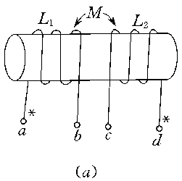
4.互感线圈的同名端
线圈的同名端是这样规定的：具有磁耦合的两线圈，当电流分别从两线圈各自的某端同时流入（或流出）时，若两者产生的磁通相助，则这两端叫作互感线圈的同名端，用黑点“·”或星号“*”,三角形“△”作标记。若两者产生的磁通相消，则这两端叫作互感线圈的异名端。
a端和d端是同名端;
b端和c端是同名端；
a端与c端是异名端;
b端与d端是异名端。
i₁
i₂
同 名 端

Slide 9
4.互感线圈的同名端
Φ₁₁
Φ _{s}
Φ ₀
N₁
N₂
N₃
i₁
*
i₂
i₃
*
a
•
b
c
•
△
d
e
f
△
+
u₁
–
+
u₂
–
+
u₃
–
注意：线圈的同名端必须两两确定。

Slide 10
例:确定出同名端
i₁
i₂
Φ
*
•
*
1
*
2
1
2
3
Δ
1'
2'
*
1'
2'
3'
•
Δ
依据：当两个线圈中电流同时由同名端流入(或流出)时，两个电流产生的磁场相互增强。

Slide 11
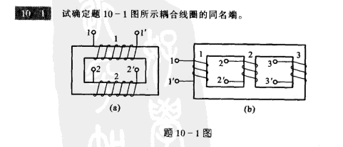
图（a）1-2’(或1’-2)
图（b）1-2’ (或1’-2);
1-3’(或1’-3)
2-3’(或2’-3)

Slide 12
5、互感电压极性的确定方法
（1）、 施感电流从线圈的一个端子流入, 这个端子在另一线圈对应的同名端为互感电压的”+”极性端。
M
*
*
i₁
+
u₂₁
–
M
*
*
i₁
–
u₂₁
+

Slide 13
例
写出图示电路电压、电流关系式
i₁
M
i₂
i₁
i₂
M
+
*
*
+
+
*
+
u₁
L₁
L₂
u₂
u₁
L₁
L₂
u₂
_
_
_
_
*
（2）、当两线圈电流均从同名端流入（或流出）时，互感电压与该线圈中的自感电压同号。否则，当两线圈电流从异名端流入（或流出）时，互感电压与自感电压异号。

Slide 14
课堂练习
写出图示电路电压、电流关系式
i₁
M
i₂
i₁
M
i₂
+
*
+
+
*
_
u₁
L₁
L₂
u₂
u₁
L₁
L₂
u₂
_
_
_
*
*
+

Slide 15
小结：
1、自感电压 、 取正还是取负，取决于本电感的u、i的参考方向是否关联，若关联，自感电压取正；反之取负。
２、互感电压 、 的符号这样确定：
(1) 施感电流从线圈的一个端子流入, 这个端子在另一线圈对应的同名端为互感电压的“+”极性端。
(2)当两线圈电流均从同名端流入（或流出）时，线圈中磁通
相助，互感电压与该线圈中的自感电压同号。否则，当两线
圈电流从异名端流入（或流出）时，由于线圈中磁通相消，
故互感电压与自感电压异号。

Slide 16
6. 受控源等效电路
i₁
M
i₂
+
+
+
*
*
+
L₂
jω L₁
jω L₂
u₁
L₁
u₂
+
+
–
–
–
–
–
–

Slide 17
§10-2 含有耦合电感电路的计算
一、网络方程法
+
+
首先写出耦合电感元件的端口电压电流关系的相量方程，再根据基尔霍夫定律，列写整个网络相量方程，进而求解计算。
二、互感消去法(等效去耦法)
消去互感，变为无互感的电路计算，从而简化电路的计算。

Slide 18
10.2 含有耦合电感电路的计算
1、受控源替代去耦法
+
+
+
+

Slide 19

10.2 含有耦合电感电路的计算
2. 耦合电感的串联
i
R₁
M
L₂
R₂
L₁
（1） 顺接串联(异名端相接)
+
*
–
*
u₁
+
u₂
–
+
u
–
i
+
R
u
L
–
去耦等效电路

Slide 20
i
（2） 反接串联（同名端相接）
+
i
R₁
M
L₂
R₂
R
L₁
+
*
–
*
u
u₁
+
u₂
–
L
+
u
–
–
去耦等效电路
互感不大于两个自感的算术平均值。

Slide 21
在正弦激励下：
jω M
R₁
jω L₁
R₂
jω L₂
*
*
•
•
+
–
+
–
+
-
+
–
串联互感消去法字诀
欲消串联互感，顺串(异名端相接)为加，
反串(同名端相接)为减。——同减异加

Slide 22
3. 耦合电感的并联
i
M
+
i₁
i₂
*
*
（1） 同侧并联:同名端分别相联
u
L₁
L₂
–
i = i₁ +i₂
解得u, i 的关系：
去耦等效电路
等效电感：
i
+
u
L_{eq}
–

Slide 23
（2） 异侧并联:异名端分别相联
i
M
+
i₁
i₂
*
u
L₁
L₂
*
–
i = i₁ +i₂
解得u, i 的关系：
等效电感：

Slide 24
4.耦合电感的T型等效
jω M
jω M
1
2
1
2
*
*
*
jωL₁
jωL₂
jωL₁
jωL₂
*
3
3
（1） 同名端为共端
（2） 异名端为共端
i₁
M
i₂
+
*
*
+
u
L₁
L₂
u
（3） 无共端
–
–

Slide 25
4.耦合电感的T型等效
（1） 同名端为共端的T型去耦等效
jω M
1
2
1
2
*
*
jω(L₁-M)
jω(L₂-M)
jωL₁
jωL₂
jωM
3
3

Slide 26
（2） 异名端为共端的T型去耦等效
jω M
1
2
1
2
*
jω(L₁＋M)
jωL₁
jωL₂
jω(L₂＋M)
*
－jωM
3
3

Slide 27
例题
i
M
i
M
+
i₁
i₂
+
i₁
i₂
*
*
*
u
L₁
L₂
u
L₁
L₂
*
–
–
M
－
M
(L₁－M)
(L₁+M)
(L₂－M)
(L₂+M)

Slide 28
(3) 无共端的T型去耦等效
i₁
M
i₂
+
*
*
+
(L₁－M)
(L₂－M)
u
L₁
L₂
u
M
–
–
互感消去法二十四字诀
互感消去法12字决:
同减异加, 第三支路，符号相反。
欲消互感，对照串联，顺串(异名端相接)为加，
反串(同名端相接)为减，第三支路，符号相反。

Slide 29
M=4H
例
M=3H
a
5H
6H
a
2H
4H
6H
2H
3H
b
b
0.5H
M=1H
解
a
2H
a
1H
2H
9H
7H
L_{ab}=6H
3H
L_{ab}=5H
-3H
b
0.5H
3H
4H
b

Slide 30
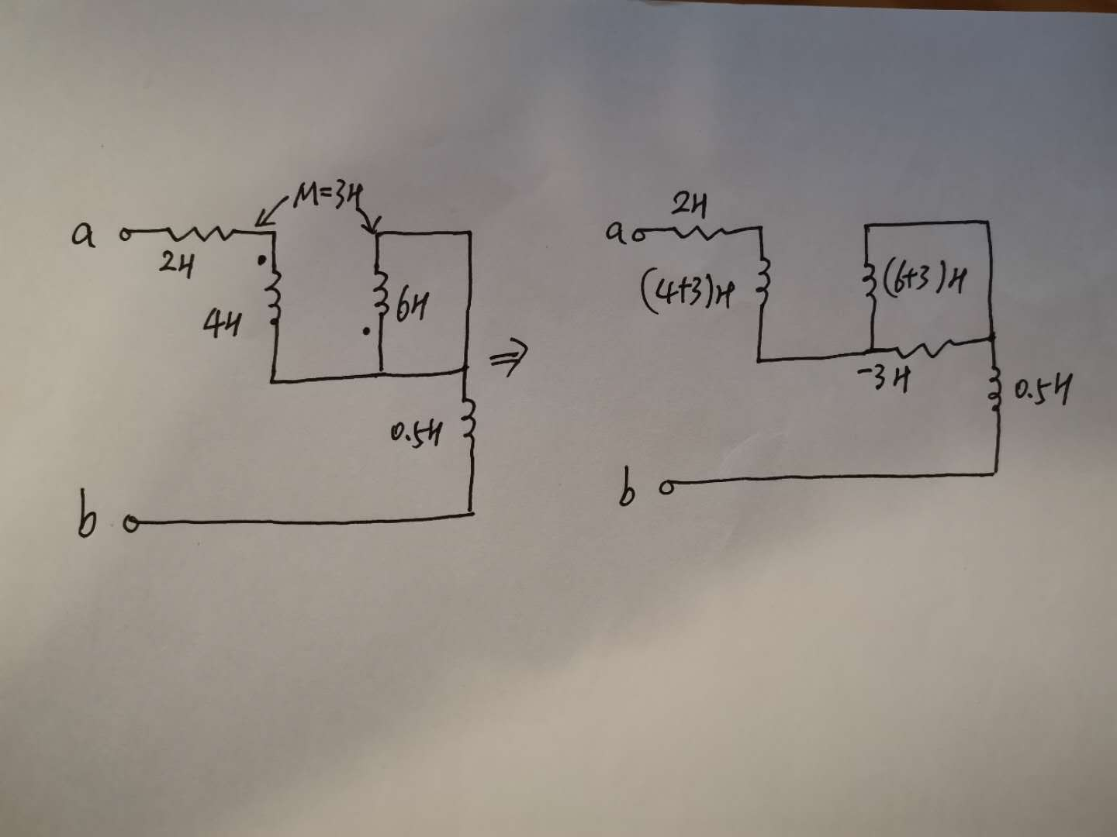
例
M=3H
a
2H
4H
6H
b
0.5H
解
a
2H
9H
7H
L_{ab}=5H
-3H
L_{ab}=6H
b
0.5H

Slide 31
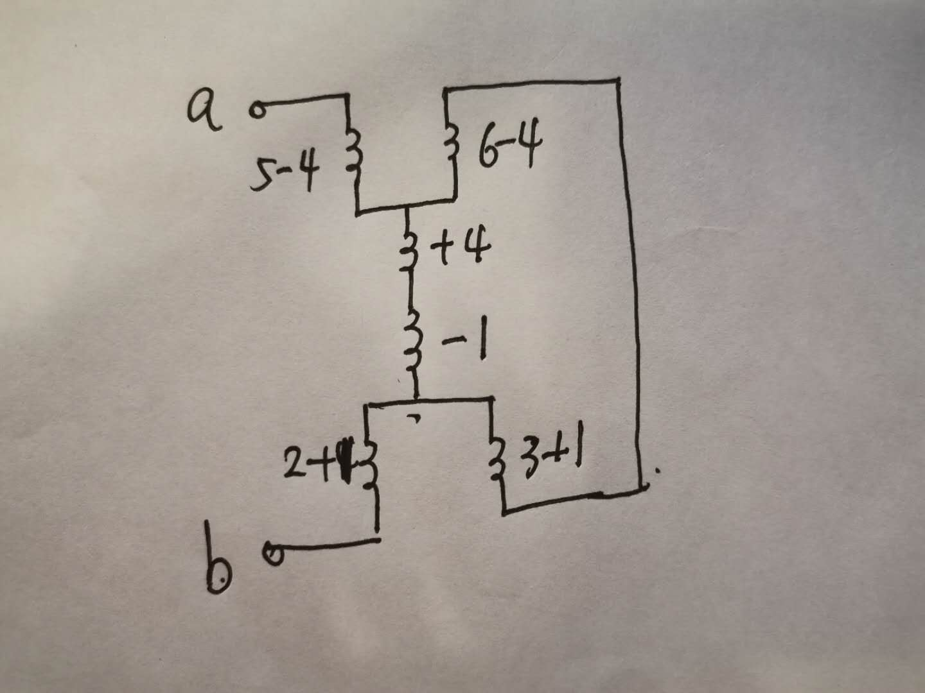
M=4H
例
a
解
5H
6H
2H
3H
b
M=1H
a
1H
2H
L_{ab}=6H
3H
b
3H
4H

Slide 32

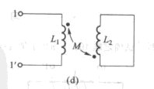
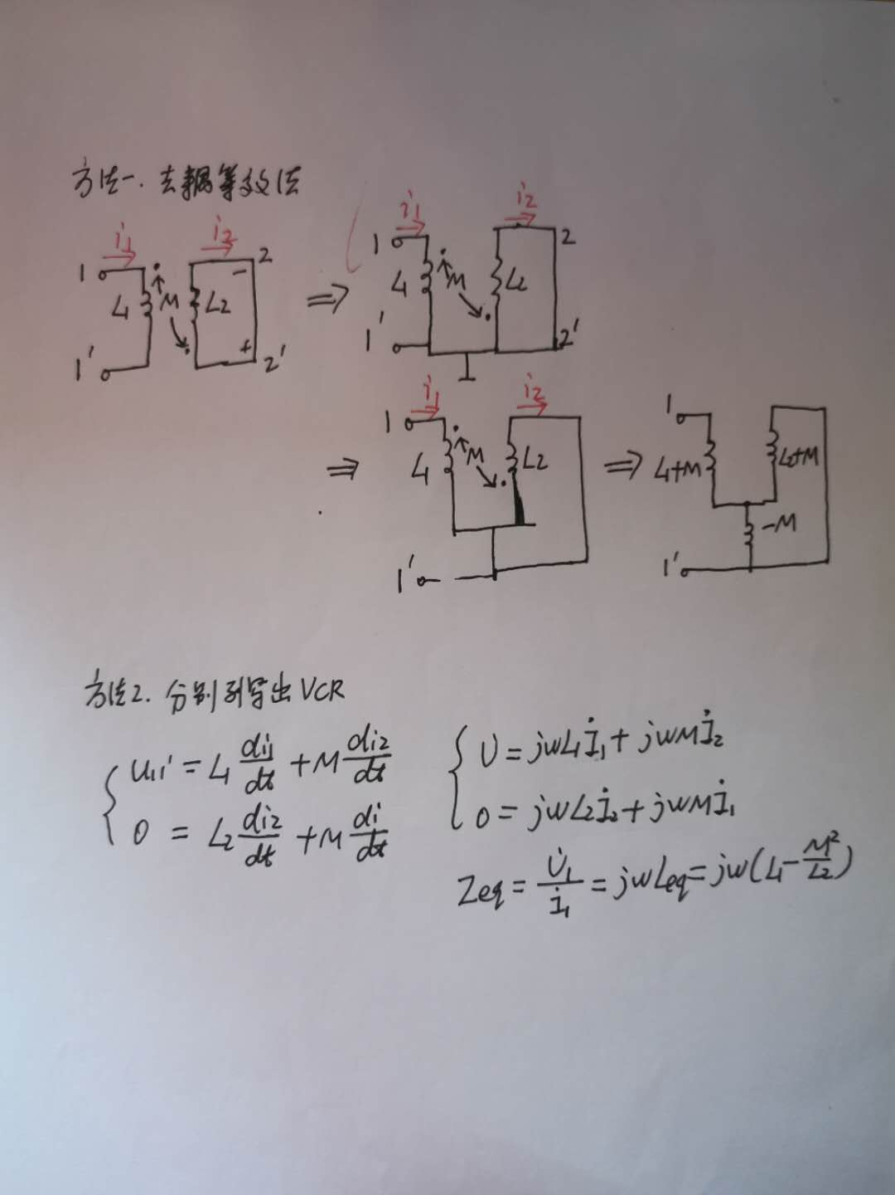

Slide 33
5. 有互感电路的计算
方法一、网络方程法（列写方程）
(1) 在正弦稳态情况下，有互感的电路的计算仍应用前面
介绍的相量分析方法。
(2) 注意互感线圈上的电压除自感电压外，还应包含互感
电压。
(3) 一般采用支路法和回路法计算。
方法二、去耦等效法

Slide 34
例1、电路如图所示，已知L₁=1H、L₂=2H、M=0.5H、R₁=R₂=1kΩ，正弦电压
试求电流 i 以及耦合系数 k。
R₁
解：
+
u_{s}
R₂
耦合系数：

Slide 35
例1、电路如图所示，已知L₁=1H、L₂=2H、M=0.5H、R₁=R₂=1kΩ，正弦电压
试求电流 i 以及耦合系数 k。
R₁
方法二：
+
u_{s}
解：
R₂

Slide 36
例2、求图示含源单口网络的戴维南等效电路。
解：
去耦等效为(b)图。
(c)
(a)
(b)

Slide 37
例3: 已知:
求其戴维南等效电路。
M
R₁
L₁
L₂
Z1
•
•
–
+
+
+
+
+
R₂
_
–
_
_

Slide 38
求内阻：Zi
M
R₁
L₁
L₂
•
•
+
R₂
_
方法一：（1）加压求流：列回路电流方程

Slide 39
M
R₁
•
L₁
L₂
•
方法二：2）去耦等效：
R₂
R₁
R₂

Slide 40

10.3 变压器原理
变压器由两个具有互感的线圈构成，一个线圈接向电源，另一线圈接向负载，变压器是利用互感来实现从一个电路向另一个电路传输能量或信号的器件。当变压器线圈的芯子为非铁磁材料时，称空心变压器。
1. 空心变压器电路
jω M
R₁
R₂
+
*
*
jω L₁
jω L₂
Z=R+jX
–
原边回路
副边回路

Slide 41
jω M
2. 分析方法
R₁
R₂
+
*
*
（1） 等效电路法分析
jω L₁
jω L₂
Z=R+jX
–
回路方程：
令 Z₁₁=R₁+jω L₁， Z₂₂=(R₂+jω L₂+Z)
Z₁₁:原边回路总阻抗;
Z₂₂:副边回路总阻抗;

Slide 42
jω M
R₁
R₂
+
*
*
jω L₁
jω L₂
Z=R+jX
–
副边对原边的引入阻抗。
原边输入
阻抗
(1) 引入阻抗反映了副边回路对原边回路的影响。从物理意义讲，虽然原副边没有电的联系，但由于互感作用使闭合的副边产生电流，反过来这个电流又影响原边电流电压。
(2) 引入阻抗的性质与Z₂₂相反。

Slide 43
jω M
R₁
R₂
（1） 等效电路法分析
+
*
*
jω L₁
jω L₂
Z=R+jX
–
Z₁₁
+
原边等效电路
–
副边等效电路
+
Z₂₂
–

Slide 44
（2） 去耦等效法分析
对含互感的电路进行去耦等效，变为无互感的电路，再进行分析。
jω M
R₁
R₂
+
*
*
jω(L₁－M)
j ω(L₂－M)
jω L₁
jω L₂
Z=R+jX
–
j ω M

Slide 45
例6
L₁=3.6H , L₂=0.06H , M=0.465H , R₁=20Ω , R₂=0.08Ω ,
jω M
R_{L}=42Ω , ω =314rad/s,
R₁
R₂
+
*
*
jω L₁
jω L₂
–
R_{L}
解1
应用原边等效电路
Z₁₁
+
–

Slide 46
Z₁₁
+
–
解2
应用副边等效电路
+
–

Slide 47
例7
已知 U_{S}=20 V , 原边引入阻抗 Z_{l}=10–j10Ω.
求: Z_{X} 并求负载获得的有功功率.
j2
10+j10Ω
10Ω
+
*
*
+
j10Ω
j10Ω
Z_{X}
Z_{l}=10–j10Ω
–
–
解：
解
此时负载获得的功率：
实际是最佳匹配：

Slide 48
10.4 理想变压器
理想变压器是实际变压器的理想化模型，是对互感元件的理想科学抽象，是极限情况下的耦合电感。
1.理想变压器的三个理想化条件
（1）无损耗
线圈导线无电阻，做芯子的铁磁材料的磁导率无限大。
（2）全耦合
（3）参数无限大
以上三个条件在工程实际中不可能满足，但在一些实际工程概算中，在误差允许的范围内，把实际变压器当理想变压器对待，可使计算过程简化。

Slide 49
i₁
Φ
i₂
2.理想变压器的主要性能
1
*
2
*
1'
2'
（1）变压关系
N₁
N₂
i₁
n:1
i₂
M
+
*
*
+
u₁
L₁
L₂
u₂
_
_
理想变压器模型
i₁
M
i₂
若
n:1
+
*
+
u₁
u₂
_
*
-
理想变压器模型

Slide 50
i₁
n:1
i₂
（2）变流关系
M
+
*
*
+
u₁
L₁
L₂
u₂
_
_
0
理想变压器模型
考虑到理想化条件：

Slide 51
（2）变流关系
n:1
i₁
M
i₂
若i₁、i₂一个从同名端流入，一个从同名端流出。
+
+
*
u₁
u₂
_
*
-
理想变压器模型
0

Slide 52
i₁
n:1
i₂
M
小结：
+
*
*
+
u₁
L₁
L₂
u₂
_
_
理想变压器模型
n:1
i₁
i₂
+
*
+
u₁
u₂
_
*
-
理想变压器模型
两电压高电位与同名端一致时，电压比取正，
反之取负；两电流从同名端流入，电流比取负，
反之取正。

Slide 53
（3）变阻抗关系
n : 1
+
+
+
*
*
Z
n²Z
–
–
–
注
理想变压器的阻抗变换性质只改变阻抗的大小，不改变阻抗的性质。

Slide 54
（4）功率性质
i₁
n : 1
i₂
+
+
*
*
u₁
u₂
–
–
表明：
（a）理想变压器既不储能，也不耗能，在电路中只起传递信号和能量的作用。
（b）理想变压器的特性方程为代数关系，因此它是无记忆的多端元件。

Slide 55
已知电源内阻R_{S}=1kΩ，负载电阻R_{L}=10Ω。为使R_{L}上获得最大功率，求理想变压器的变比n。
例7
R_{S}
n : 1
R_{S}
+
*
*
+
u_{S}
R_{L}
u_{S}
n²R_{L}
–
–
当 n²R_{L}=R_{S}时匹配，即
应用变阻抗性质
10n²=1000
∴ n²=100， n=10 .

Slide 56
例8
1Ω
1 : 10
+
+
*
*
+
50Ω
–
–
–
方法1：列方程
解得

Slide 57
1Ω
1 : 10
+
+
*
*
+
50Ω
–
–
–
方法2：阻抗变换
1Ω
+
+
–
–

Slide 58
